Slide 1

第9章
Python与数据分析

Slide 2
第9章 Python与数据分析
本章的学习目标：
1. 了解数据分析的基本概念；
2. 了解与数据分析相关的几种类库，并掌握numpy、pandas库的使用；
3. 掌握NumPy库的使用；
4. 掌握Pandas库的使用；
5. 使用相关类库对数据进行有目的性的处理。

Slide 3
目
录
9.1
9.2
数据分析
9.3
常用数据分析类库
Python与数据分析案例

Slide 4
9.1数据分析
数据分析是指用适当的统计分析方法对收集来的大量数据进行分析，将它们加以汇总和理解并消化，以求最大化地开发数据的功能，发挥数据的作用。数据分析是为了提取有用信息和形成结论而对数据加以详细研究和概括总结的过程。
Python语言及其众多的扩展库所构成的开发环境十分适合工程技术、科研人员处理实验数据和数据分析人员从事数据分析等工作。在使用Python对数据进行分析时，我们常使用NumPy、SciPy、pandas、scikit-learn、matplotlib等相关的类库，对于用户的不同需求，选择相对应的类库来进行操作。

Slide 5
9.2常用数据分析类库
9.2.1NumPy
NumPy(Numerical Python)是Python科学计算的基础包。
NumPy提供了两种基本的对象：ndarray(n-dimensional array object)和ufunc(universal function object)。
ndarray是存储单一数据类型的多维数组，而ufunc则是能够对数组进行处理的函数。
而SciPy则是在NumPy库的基础上增加了众多的数学、科学以及工程计算中常用的库函数。

Slide 6
9.2常用数据分析类库
9.2.1.1ndarray对象
1. ndarray对象的概念
NumPy库的基础就是ndarray对象，它的特点有：
(1) ndarray对象用于存放同类型元素的多维数组；
(2) ndarray中的每个元素在内存中都有相同存储大小的区域；
(3) ndarray内部结构:一个指向数据(内存或内存映射文件中的一块数据)的指针、数据类型或dtype.个表示数组形状(shape)的元组(即表示各维度大小的元组)和一个跨度元组(stride)，其中的整数指的是前进到当前维度下一个元素需要跨过的字节数。

Slide 7
9.2常用数据分析类库
2. 创建ndarray对象
创建一个ndarray对象只需调用NumPy的array函数即可：
NumPy.array(object,dtype=None,copy=True,order=None,subok=False,ndmin=0)
参数 | 描述
object | 数组或嵌套的数列
dtype | 数组元素的数据类型(可选)
copy | 对象是否需要复制(可选)
prder | 创建数组的样式，C为行方向，F为列方向，A为任意方向(默认)
subok | 默认返回一个与基类类型一致的数组
ndmin | 制定生成数组的最小维度

Slide 8
9.2常用数据分析类库
3. ndarray对象的属性
ndarray的维数称为秩(rank)，一维数组的秩为1，二维数组的秩为2，以此类推。在NumPy中，每一个线性的数组称为一个轴(axes),秩其实是描述轴的数量。比如说，二维数组相当于一个一维数组，而这个一维数组中每个元素又是一个一维数组。所以，这个一维数组就是NumPy中的轴，而轴的数量——秩，就是数组的维数。

Slide 9
9.2常用数据分析类库
3. ndarray对象的属性
ndarray的常用属性有dtype、shape、itemsize、ndim、nbytes、flags等，它们的作用如下：
(1) ndarray.dtype属性表示ndarray对象的元素类型；
(2) ndarray.size属性表示数组元素的总个数；
(3) ndarray.shape属性表示数组的维度，返回一个元组，这个元组的长度就是维度的数目；
(4) ndarray.itemsize属性表示以字节的形式返回数组中每一个元素的大小，以字节为单位；
(5) ndarray.ndim属性用于返回数组的维数，等于秩；
(6) ndarray.nbytes属性表示数组中所有元素占用的字节数；
(7) ndarray.flags属性返回ndarray对象的内存信息。

Slide 10
9.2常用数据分析类库
4. ndarray的运算
ndarray可以直接使用四则运算符+、-、*、/、**来完成运算操作，也可使用add()、subtract()、multiply()、divide()函数实现数组的加、减、乘、除运算。ndarray也支持关系运算符>、>=、<、<=、==、!=来完成关系运算，其结果是True或False。

Slide 11
9.2常用数据分析类库
5. 索引与切片
ndarray对象的某个元素可以通过索引下标进行访问，类似于list的切片操作，数组索引用[]加序号的形式引用单个数组元素，序号从左到右从0开始递增，从右到左则是从一1开始递减。
切片操作是指抽取数组的一部分元素生成新的数组，对Python列表进行切片操作得到的数组是原数组的副本，而对ndarray进行切片操作得到的数组是指向相同缓冲区的视图。切片是通过在[ ]内用“:”隔开数字的方式来完成。
从左到右索引 | [0] | [1] | [2] | [3] | [4] | [5] | [6]
元素的值 | 1 | 1 | 2 | 3 | 5 | 8 | 13
从右到左索引 | [-7] | [-6] | [-5] | [-4] | [-3] | [-2] | [-1]

Slide 12
9.2常用数据分析类库
9.2.1.2ndarray的迭代器对象
NumPy迭代器对象NumPy.nditer提供了一种灵活访问一个或多个数组元素的方式，迭代器最基本的任务是完成对数组元素的访问。nditer中的order参数可控制迭代的顺序，order=’F’时，以列序优先；order=’C’时，以行序优先。

Slide 13
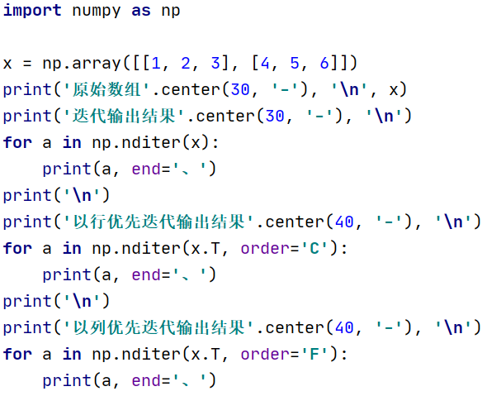
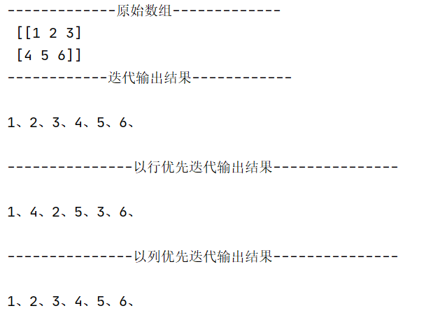
9.2常用数据分析类库
9.2.1.2ndarray的迭代器对象

Slide 14
9.2常用数据分析类库
9.2.1.3NumPy中常用的函数
1. 数学函数
使用Python自带的运算符，可完成加减乘除、取余取整、求幂等计算，导入math模块后，还可执行求绝对值阶乘、求平方根等数学运算，但如果要完成更加复杂的一些数学运算，使用NumPy数学函数是简单方便的选择方式。NumPy为我们提供了更多的数学函数，以帮助我们更好地完成一些数值计算。

Slide 15
9.2常用数据分析类库
NumPy常用的数学函数。
函数 | 描述
sin()、cos()、tan() | 三角正弦、余弦、正切
arcsin()、arccos()、arctan() | 三角反正弦、反余弦、反正切
hypot() | 直角三角形求斜边
degrees() | 弧度转换为度
radians() | 度转换为弧度
around() | 按指定精度返回四舍五入后的值
rint() | 四舍五入求整
exp()、log() | 指数函数、自然对数函数
floor() | 向下取整，返回不大于输入参数的最大整数
ceil() | 向上取整，返回不小于输入参数的最小整数
sqrt()、cbrt() | 平方根、立方根
square() | 平方
fbas() | 绝对值
sign() | 符号函数，正数返回1，负数返回-1，零返回0

Slide 16
9.2常用数据分析类库
2. 字符串函数
函数 | 描述
add() | 对两个数组的逐个字符串元素进行连接
multiply() | 返回按元素多重连接后的字符串
center() | 居中字符串
capitalize() | 将字符串第一个字母转换为大写
title() | 将字符串的每一个单词的第一个字母转换为大写
lower() | 数组元素转换为小写
upper() | 数组元素转换为大写
split() | 按指定分隔符对字符串进行分隔，并返回数组列表
splitlines() | 返回元素中的行列表，以换行符分割
strip() | 移除元素开头或结尾处的特定字符
join() | 通过指定分隔符来连接数组中的元素
replace() | 使用新字符串替换字符串中的所有子字符串
decode() | 数组元素依次调用str.decode
encode() | 数组元素依次调用str.encode

Slide 17
9.2常用数据分析类库
3. 统计函数
函数 | 描述
amin() | 用于计算数组中元素沿指定轴的最小值
amax() | 用于计算数组中元素沿指定轴的最大值
ptp() | 计算数组中元素最大值与最小值的差(最大值-最小值)
percentile() | 用于计算小于这个值的百分位数
median() | 用于计算数组中元素的中位数(中值)
mean() | 用于计算数组中元素的算数平均值
average() | 根据另一个数组中给出的各自的权重计算数组中元素的加权平均值
std() | 用于计算数组元素的标准差
var() | 用于计算数组元素的方差

Slide 18
9.2常用数据分析类库
4. 排序函数
函数 | 描述
sort() | 返回输入数组的排序数组
argsort() | 对输入数组沿着指定轴进行排序，返回排序后数组的索引
lexsort() | 对数组按多个字段进行排序，如果一个字段的值相同则按另一个字段排序。它是间接排序，不修改原数组，返回数组的索引
searchsorted() | 查询排序
partition() | 按指定元素对数组分区排序
sort_complex() | 对复数进行排序，按照先实部后虚部的顺序进行排序

Slide 19
9.2常用数据分析类库
5. 条件筛选函数
函数 | 描述
argmax() | 沿给定轴返回最大元素的索引
argmin() | 沿给定轴返回最小元素的索引
nonzero() | 返回数组中非零元素的索引
where() | 返回数组中满足条件元素的索引
extract() | 返回满足条件的数组中的元素

Slide 20
9.2常用数据分析类库
9.2.1.4NumPy文件读写
在对大量数据进行数据分析时，NumPy需要在磁盘上读写文本数据或二进制数据。NumPy为ndarray对象引入了扩展名为.npy的文件，用于存储重建ndarray所需的数据、图形、dtype和其他信息。
NumPy常见的数据读写函数有load()、save()、loadtxt()、savetxt()、savez()等。
load()和save()函数读写文件数组数据以未压缩的原始二进制格式保存在扩展名为.npy的文件中。
loadtxt()和savetxt()函数用于读写文本文件(如.txt)。savez()函数用于将多个数组写入文件中，默认情况下，数组以未压缩的原始二进制格式保存在扩展名为.npz的文件中。

Slide 21
9.2常用数据分析类库
1. 二进制文件读写
NumPy的load()函数和save()函数分别用于执行对二进制文件的读取与写入功能。
load()函数的语法格式如下：
numpy.load(file,mmap_mode=None,allow_pickle=True, fix_imports=True,encoding=’ASCII’)

Slide 22
9.2常用数据分析类库
numpy.load(file,mmap_mode=None,allow_pickle=True, fix_imports=True,encoding=’ASCII’)
函数参数的作用如下：
(1) file：要读取的文件；
(2) mmap_mode：内存映射模式，值为{None,'r+','r','w+','c')，默认值为None；
(3) allow_pickle:可选项，布尔值，默认值为True。allow_pickle=True表示允许使用Python pickles保存对象数组。Python中的pickle用于在保存到磁盘文件或从磁盘文件读取之前对对象进行系列化和反系列化。allow_pickle=False表示不允许使用pickle,加载对象数组失败；
(4) fix_imports:可选项，布尔值，默认值为True。fix_imports=True表示Python2中读取Python3保存的数据；
(5) encoding：编码，值可以是‘latinl’、‘ascii’、‘bytes’，默认值是’ascii’。

Slide 23
9.2常用数据分析类库
save()函数的语法格式如下：
函数参数的作用如下：
(1) file：要读取或写入的二进制文件，扩展名为.npy，如果文件没有指定扩展名，系统会自动加上.npy；
(2) arr：表示读取或写入的数据数组；
(3) allow_pickle：可选项，布尔值，allow_pickle=True表示允许使用Python pickles保存对象数组；
(4) fix_imports：可选项，布尔值，fix_imports=True表示Python2中读取Python3保存的数据。
numpy.save(file,arr,allow_pickle=True,fie_imports=True)

Slide 24
9.2常用数据分析类库
2. 文本文件读写
NumPy的loadtxt()和savetxt()函数用于读写文本文件。
loadtxt()函数的语法格式如下：
numpy.loadtxt(fname,dtype=<class'float'>,
comments='#',delimiter=None,converters=None,skiprows=0,usecols=None,
unpack=False,ndmin=0,encoding=’bytes’)

Slide 25
9.2常用数据分析类库
numpy.loadtxt(fname,dtype=<class'float'>,
comments='#',delimiter=None,converters=None,skiprows=0,usecols=None,
unpack=False,ndmin=0,encoding=’bytes’)
函数参数的作用如下：
(1) fname：要读取的文件
(2) dtype：结果数组的数据类型，可选项,默认值为float。
(3) comments：用于指示注释开头的字符或字符列表，即跳过文件中指定注释字符串开头的行，可选项。
(4) delimiter：指定读取文件中数据的分隔符，可选项，默认值为None；
(5) converters：对读取的数据进行预处理，可选项，默认值为None；
(6) skiprows：跳过的行数，可选项，默认值为0；
(7) secols：指定读取的列，可选项，其中0为第1列。usecols=(1,4,5)表示读取第2、5、6列数据。默认值为None，表示读取所有列数据；
(8) unpack：是否解包，可选项，布尔值，默认值为False。unpack True表示会对返回的数组进行转置；
(9) ndmin：返回的数组的最小维度，默认值为0；
(10) encodig：编码，值可以是’latin’、‘ascii’、’bytes’，默认值是’ascii’。

Slide 26
9.2常用数据分析类库
numpy.savetxt(fname,X,fmt=%.18e',delimiter='’,newline='n',header='',footer=’’,comments='#',encoding= None)
savetxt()函数的语法格式如下：
函数参数的作用如下：
(1) fname：要写入的文件；
(2) X：要保存到文本文件中的数据；
(3) fmt：格式字符系列，可选项；
(4) delimiter：分隔列的字符串或字符，可选项；
(5) newline：分隔行的字符串或字符(即换行符)，可选项；
(6) header：在文件开头写入的字符串，可选项；
(7) footer：在文件结尾写入的字符串，可选项；
(8) comments：将页眉和页脚字符串前附加字符串，以将其标记为注释，为可选项；
(9) encoding：编码，值可以是’latin1’、’ascii’、’bytes’，默认值是’ascii’。

Slide 27
9.2常用数据分析类库
9.2.2pandas
pandas是Python的一个数据分析包，最初由AQR Capital Management于2008年4月开发，并于20年底开源出来。pandas最初被作为金融数据分析工具而开发出来，因此，pandas为时间序列分析提供了很好的支持。pandas的名称来自于面板数据(panel data)和Python数据分析(data analysis)。panel data是经济学中关于多维数据集的一个术语，在pandas中也提供了panel的数据类型。
pandas是基于NumPy的一种工具，该工具是为了解决数据分析任务而创建的。pandas也为用户提供了高级数据结构和函数，这些数据结构和函数的设计使得利用结构化、表格化数据的工作更快速、简单。此外，pandas中还纳入了大量库和一些标准的数据模型，为用户提供了高效操作大型数据集所需的工具。

Slide 28
9.2常用数据分析类库
pandas具有下列特点：
1. 运算速度快。NumPy和pandas都是采用C语言编写，但Pandas是基于NumPy的升级版本；
2. 消耗资源少。它采用的是矩阵运算，比Python自带的字典或者列表快很多；
3. 可以进行各种数据运算和转换，处理数据时，比数据库、Excel等做数据处理在性能和处理速度上有较大的优势；
4. 提供了大量的函数，为程序的编写提供了方便。

Slide 29
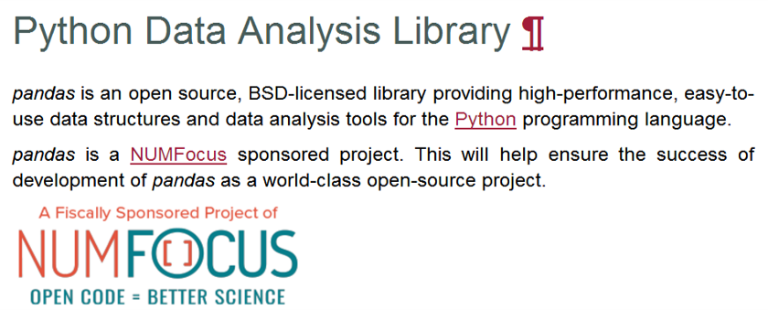
9.2常用数据分析类库
pandas官网

Slide 30
9.2常用数据分析类库
9.2.2.1pandas的数据结构
pandas有三种数据结构：系列(Series)、数据帧(DataFrame)、面板(Panel)。这些数据结构构建在NumPy数组之上，较高维数据结构一般是其较低维数据结构的容器。例如，Series一般对应于一维的序列；DataFrame是Series的容器，对应于二维的表结构；Panel是DataFrame的容器。
数据结构 | 维数 | 描述
系列 | 1 | 一般用1D标记均匀数组，大小不变
数据帧 | 2 | 一般用2D标记，大小可变的表结构与潜在的异质类型的列
面板 | 3 | 一般用3D标记，大小可变数组

Slide 31
9.2常用数据分析类库
1. 系列
系列(Series)是能够保存任何类型的数据(如整数、字符串、浮点数、Python对象等)的一维标记数组。轴标签统称为索引，系列是具有均匀数据的一维数组结构。它的特点是：元素都是数据；尺寸大小不可改变；数据的值可变。
Pandas系列的构造函数：
pandas.Series(data,index,dtype,copy)
参数 | 描述
data | 数据采取各种形式，如ndarray、list、constants
index | 索引值必须是唯一的和散列的，与数据的长度相同
dtype | dtype用于数据类型。如果没有，将推断数据类型
copy | 复制数据，默认为False

Slide 32
9.2常用数据分析类库
2. 数据帧
数据帧(DataFrame)是一个具有异构数据的二维数组，它的数据以行和列的表格方式排列，表中的每一行表示一名学生，每一列表示一个属性。
姓名 | 年龄 | 性别
张三 | 19 | 男
李四 | 21 | 女
王五 | 22 | 男
赵六 | 20 | 男

Slide 33
9.2常用数据分析类库
DataFrame的功能特点是：潜在的列是不同的数据类型(即异构数据；大小可以改变，数据也可以改变；有行标签轴和列标签轴；可以对行和列执行算术运算。
Pandas数据帧的构造函数如下：
pandas.DataFrame(data,index,columns,dtype,copy)

Slide 34
9.2常用数据分析类库
构造DataFrame的数据可以是ndarray、list、Series、dictionary等，也可以是DataFrame数据，还可以从Excel文件、CSV文件中读出数据生成DataFrame。
参数 | 描述
data | 数据，可以是ndarray、list、constants等形式
index | 行索引标签
columns | 列索引标签
dtype | dtype表示数据类型，如果没有指定，将推断数据类型
copy | 复制数据，默认为False

Slide 35
9.2常用数据分析类库
3. 面板
面板(Panel)是具有异构数据的三维数据结构，它可以是DataFrame的容器。它和DataFrame一样，异构数据，大小可以改变，数据也可以改变。
Pandas面板的构造函数：
pandas.Panel(data,items,major_axis,minor_axis,dtype,copy)
参数 | 描述
data | 数据，可以是ndarray、DataFrame字典形式的数据
items | 索引或类似数组轴=0
major_axis | 索引或类似数组轴=1
minor_axis | 索引或类似数组轴=2
dtype | dtype表示数据类型，如果没有指定，将推断数据类型
copy | 复制数据，默认为False

Slide 36
9.2常用数据分析类库
9.2.2.2pandas的索引操作
索引是数据表中每行数据的标识，使用索引可以轻松访同指定数据。
Pandas中的索引是数组结构，可以像数组一样访问各个元素，与数组不同的是Pandas索引列表中的元素不允许修改，可以在不同的Series和DataFrame对象中共享索引，而不用担心索引的改变。
Series和DataFrame对象中索引操作方法相同。

Slide 37
9.2常用数据分析类库
1. 索引和选取
DataFrame进行索引是获取一个或多个列或者行，获取行时，可通过切片或布尔型数组,利用布尔型DataFrame进行索引，在行上标签索引，引入索引字段ix，通过NumPy的标记法及轴标签从DataFrame中选取行和列的子集。
2. 重新索引和更换索引
可以通过重新索引的方式为Series或DataFrame对象指定新的索引。最简单的方法是用Index方法将可调用对象索引化，然后赋值给Series或DataFrame对象的索引。
重新索引会更改DataFrame的行标签和列标签。

Slide 38
9.2常用数据分析类库
pandas提供了reindex方法对Series和DataFrame对象进行重新索引，即利用新索引将Series和DataFrame对象的数据进行重排，并创建一个新的对象。重排时不仅会按照新索引对数据进行排序，还将比对新老索引，对数据进行过滤和填充NaN操作。
而在DataFrame中，reindex方法不但可以修改行索引，而且可以对列进行修改。行索引的修改与Series中的操作相同，可以对顺序进行重排，也可以对数据进行过滤和填充；对列进行修改时需要reindex方法的参数”columns”来指定新的列。reindex方法使用起来简单，但需要注意重新索引用于创建新的对象,并不会对原对象进行修改。

Slide 39
9.2常用数据分析类库
9.2.2.3pandas文件读写
pandas可以从多种存储介质(如文件和数据库)读取数据，也可以将不同的数据写入不同格式的文件中。Pandas提供了多种I/O API函数用于读写数据文件，这些函数把大多数常用格式的数据作为DataFrame对象进行读写操作，高效且方便。

Slide 40
9.2常用数据分析类库
1. 读写CSV文件
CSV(Comma-Separated- Values)文件以纯文本形式存储表格数据(数字和文本)，CSV 是一种通用的、相对简单的文件格式，被用户、商业和科学广泛应用。
CSV文件由任意数目的记录组成，记录间以某种换行符分隔，每条记录由字段组成，字段间的分隔符是其他字符或字符串，最常见的是逗号或制表符。
Pandas 的read_csv()和to_csv()函数可以对CSV文件进行数据的读写的。

Slide 41
9.2常用数据分析类库
pandas的读取函数read_csv()语法格式如下：
DataFrame数据写入CSV文件函数to_csv()的语法格式如下：
pandas.read_csv(filepath_or_buffer, sep= ‘,’, header='infer', names=None, usecols=None, engine=None, skiprows= None,skipfooter0,…)
DataFrame.to_csv(path_or_buf=None,sep=’,’,na_rep=",columns=None,header=True,index=True,mode=’w’,encoding=None,…)

Slide 42
9.2常用数据分析类库
Pandas读取Excel文件函数read_excel()的语法格式如下：
DataFrame数据写入Excel文件函数to_excel()函数语法格式如下：
pandas.read_excel(filepath,sheet_name=0,header=0,names=None,index_col=None,usecols=None,squeeze=False,dtype=None,skiprows=None,skipfooter=0)
DataFrame.to_exelel(self,excel_writer,sheet_name=’Shee’,columns=None, header=True,index=True,index_label=None,startrow=0,startcol=0,merge_cells=True)

Slide 43
9.2常用数据分析类库
3. 读写数据库文件
使用read_sal()函数从MySQL数据库中读取数据，函数语法格式如下：
to_sql()函数用来将写入数据到数据库中，to_sql()函数语法格式如下：
pandas.read_sql(sql,con,index_col=None,coerce_float=True,params=None,…)
DataFrame.to_sql(self,name,con,schema=None,if_exists=’fail’,index=True,index_label=None,…)

Slide 44
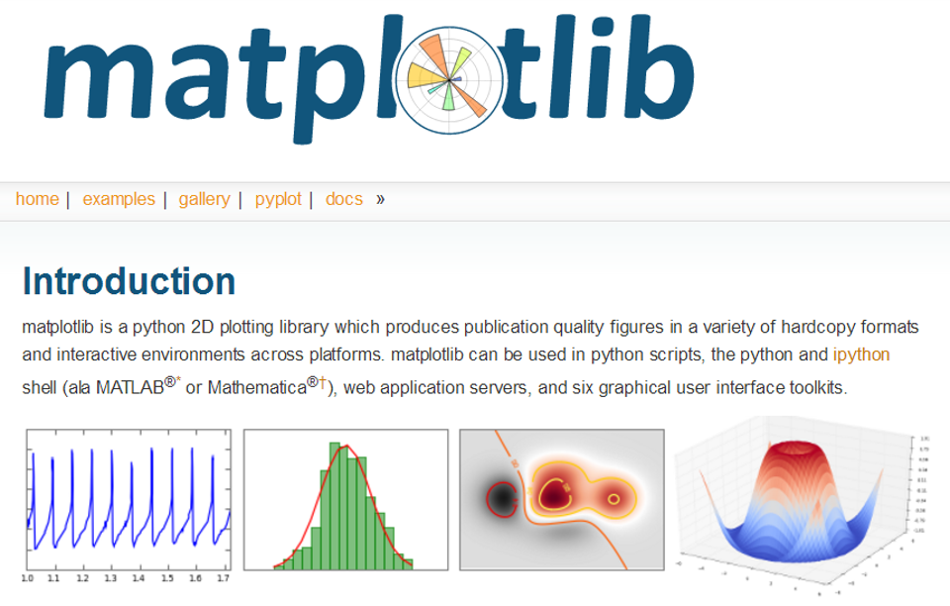
9.2常用数据分析类库
9.2.3matplotlib
matplotlib是Python最著名的绘图库，它提供了一整套和matlab相似的命令API，十分适合交互式地进行制图。而且也可以方便地将它作为绘图控件，嵌入GUI应用程序中。Matplotlib的pyplot子库提供了和matlab类似的绘图API，方便用户快速绘制2D图表。Matplotlib还提供pylab模块，包括许多NumPy和pyplot中常用函数，方便快速进行计算绘图，可用于Ipython中的快速交互式使用。

Slide 45
9.3Python与数据分析案例
量化投资是指通过数量化方式及计算机程序化发出买卖指令，以获取稳定收益为目的的交易方式。
它的基本理念是利用计算机技术结合一定的数字模型去实践投资者的思想和策略。
量化投资优点是它可以克服人性的弱点，如贪婪、恐惧、侥幸心理，也可以克服认知偏差，使每一个决策都有理有据。同时因为它具备强大的信息处理能力，可以帮你捕捉更多的投资机会。

Slide 46
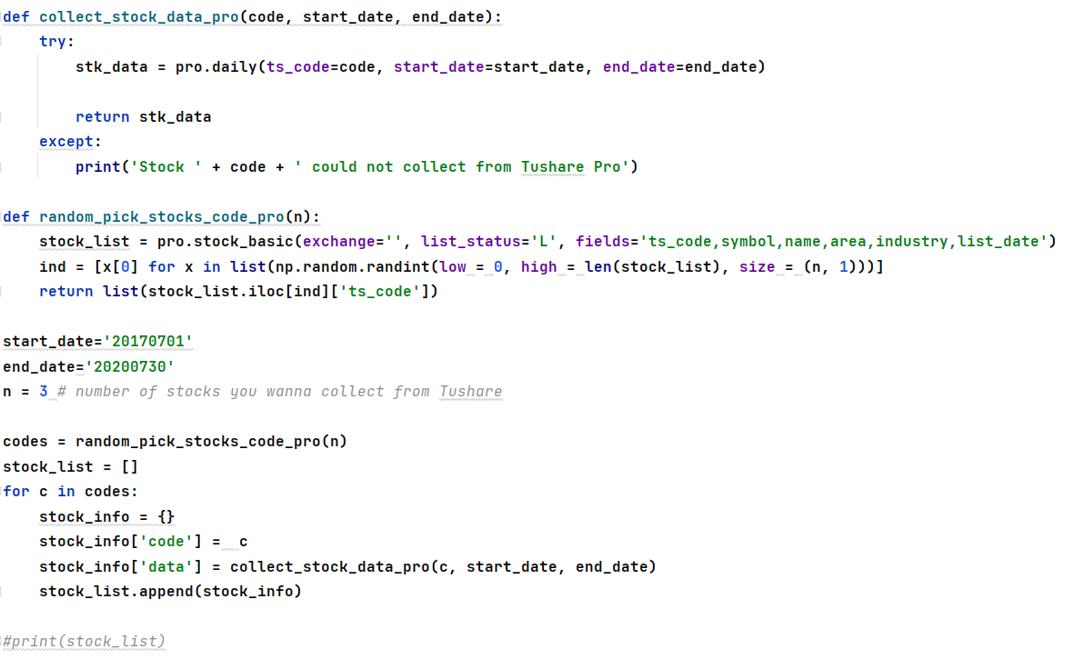
9.3Python与数据分析案例
获取股票数据

Slide 47
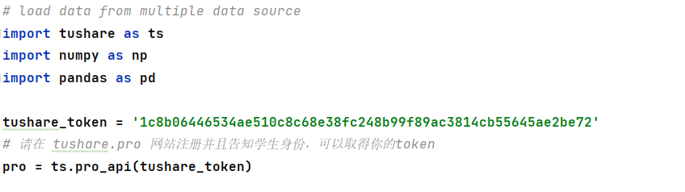
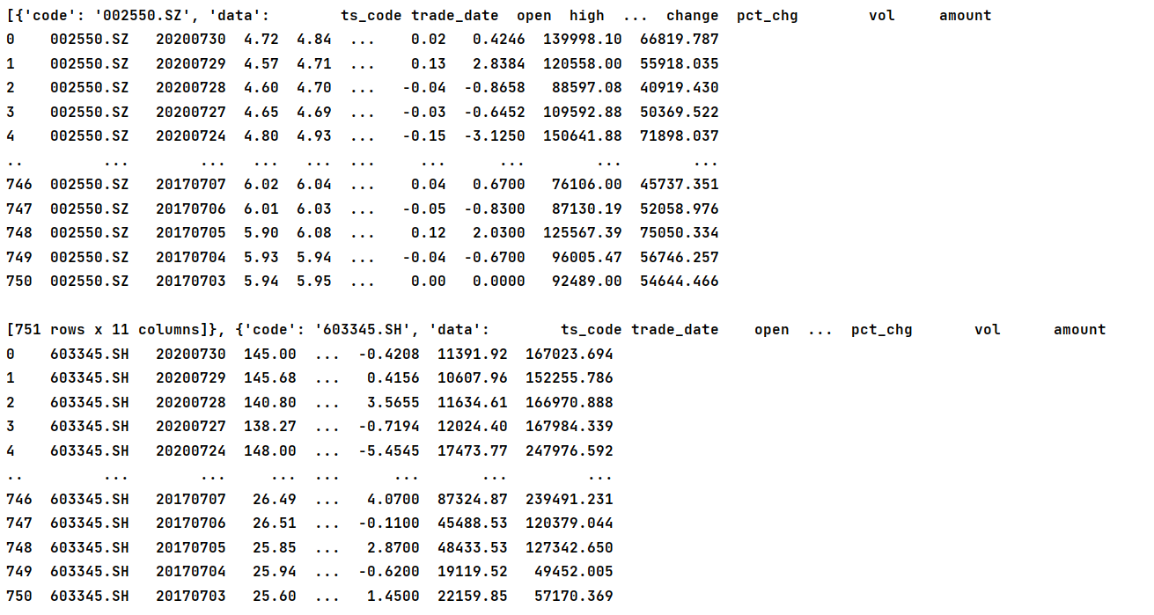
9.3Python与数据分析案例
获取的特定股票信息

Slide 48
9.3Python与数据分析案例
9.3.1夏普比率
在量化投资中，夏普比率指的是基金绩效评价标准化指标，它通过将一项投资的实际或预期回报，与无风险投资(如债券)的回报进行比较来实现的。它将两种回报率进行比较，将投资组合的标准差考虑在内，以便让投资者了解他因承担与股票投资相关的额外风险而获得的额外收益(如果有的话)。
夏普比率越高，说明在承担一定风险的情况下，所获得的超额回报越高。反之，如果夏普比率很小甚至为负，说明承担一定的风险所获的超额回报很小或者没有超额回报。

Slide 49
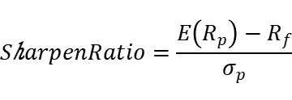
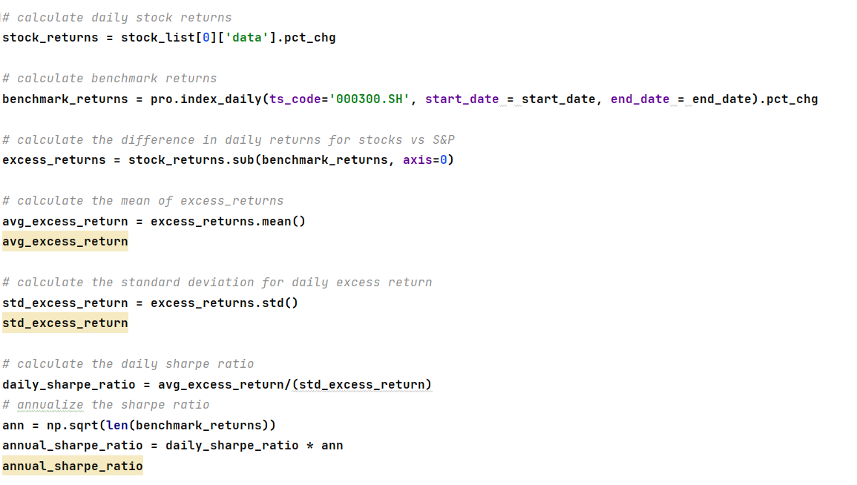
9.3Python与数据分析案例
夏普比率的计算公式：
其中表示股票回报率，表示基准收益率，表示超额收益标准差。

Slide 50
9.3Python与数据分析案例
9.3.2信息比率
信息比率是一种评估比率，衡量的是主动策略优于基准的表现水平，它表示单位主动风险所带来的超额收益，信息比率反映基金超过基准的程度。较高的信息比率表示所需的一致性水平，而较低的信息比率则相反。许多投资者在根据其偏好的风险状况选择交易所交易基金(ETF)或共同基金时使用信息比率。当然，过去的表现不是未来业绩的指标，但IR(信息比率)用于确定投资组合是否超过基准指数基金。
信息比率也有其局限性，将多只基金与一个基准进行比较很难理解，因为这些基金可能有不同的证券，每个部门的资产配置不同以及投资的切入点不同。与任何单一的财务比率一样，最好同时查看其他类型的比率和其他财务指标，以做出更全面、更明智的投资决策。

Slide 51

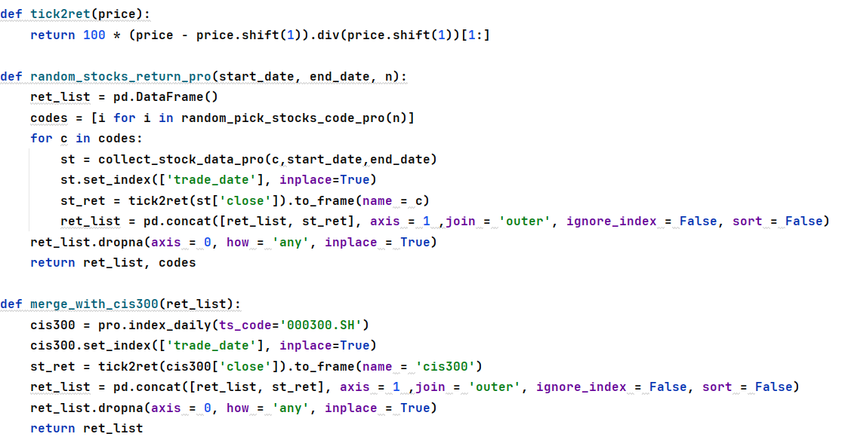
9.3Python与数据分析案例
信息比率的计算公式：
其中为策略收益，为基准收益，两者之差为主动收益，为跟踪误差。
定义信息比率参数的计算函数

Slide 52
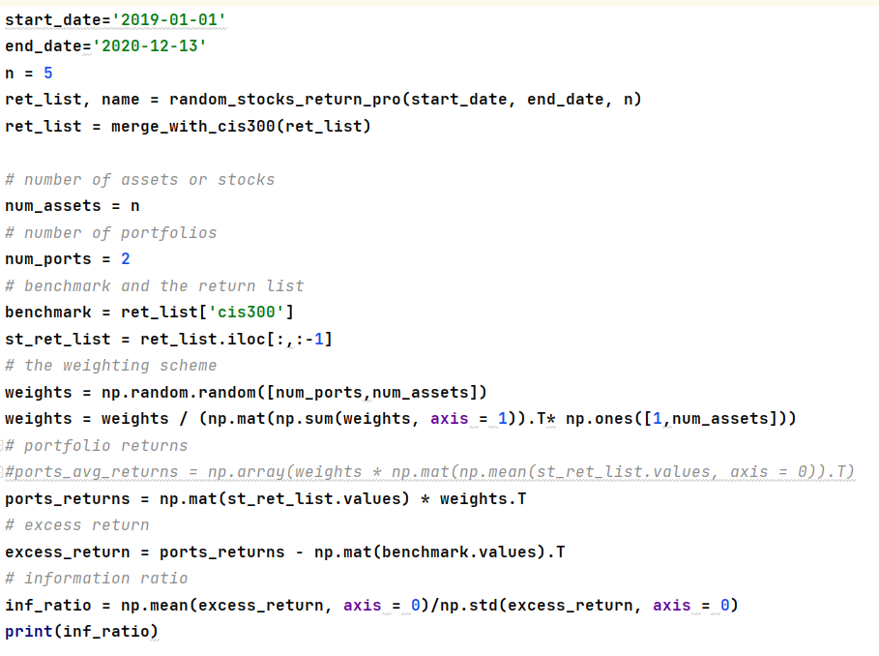
9.3Python与数据分析案例
计算信息比率

Slide 53
9.3Python与数据分析案例
9.3.3基于遗传算法改进下的多因子选股量化交易策略案例解析
风险和收益是股市投资中两个非常重要的考虑因素。以下将构建模型，同时考虑风险和收益两大属性，进行股票投资。通过检验和筛选出十一个财务指标作为核心因子，对以上因子赋等权重，从而得到股票的综合风格指数，再利用OBV与双均线组成O-K选股，通过技术指标进行进一步筛选，构建本期投资模型。同时我们在保证收益最大的前提条件下，引用遗传算法进行优化，构建遗传算法下的 RSI 动态止损模型，从而对投资风险进行阻隔，以此保证能够得到较高的收益。
以下内容均在MindGo平台进行量化交易的相关操作(http://quant.10jqka.com.cn/platform/html/home.html)。

Slide 54
9.3Python与数据分析案例
9.3.3.1构建理论模型
构建风险量化 选股模型，并以经过遗传算法优化的相对强弱指标RSI作为止损指标，搭建最终 的量化投资理论模型。
在投资模型构建的基础上，进行止损模型搭建。即在保证收益的情况下尽可 能减少风险。引用遗传算法优化止损模型，以相对强弱指数RSI作为止损衡量标准，相对强弱指数RSI是根据一定时期内上涨点数和涨跌点数之和的比率制作出的一种技术曲线，能够反映出市场在一定时期内的景气程度，对该模型进行修正得到优化后的止损模型。
通过收益和风险条件下的共同控制得到最终的量化投资模型。

Slide 55
9.3Python与数据分析案例
9.3.3.2筛选因子
9.3.3.3策略流程分析
9.3.3.4回测结果分析

Slide 56
本章习题
1. 简述NumPy的ndarray数组的特点；
2. 简述pandas的特点；
3. 创建一个一维的且长度为10的ndarray数组，其中的所有元素都为0；
4. 将上一题中创建的数组中，第偶数位的所有元素的值变为1；
5. 请利用pandas来生成一个三行一列的列向量(series)，列向量的行标是a,b,c，每列的值是1,2,3；
6. 请利用pandas来把两个三行一列的列向量合并成一个六行一列的列向量；
7. 请利用pandas生成一个三行三列的单位矩阵(dataframe)，矩阵的行标是a,b,c，矩阵的列标是e,f,g；
8. 请自行创建一组长度为50的随机数组，并计算其平均数、中位数、标准差、方差。

